Slide 1
Игра
«Путешествие у
Рождественской елки»
Разработали воспитатели
Куртакова Т.А.
Богатикова М.А.

Slide 2
Цели и задачи:
закрепить у детей полученные ранее знания о писателе и содержании сказки Э. А. Т. Гофмана
«Щелкунчик и Мышиный король»;
-развивать речь, внимание , воображение;
- продолжать учить договариваться в игре, не нарушать правила и ход игры.

Slide 3
Правила игры.
Выбор фишек:
Участники выбирают фишки, которыми будут осуществлять ходы в процессе игры.
Определение очередности хода:
Каждый участник бросает кубик. Тот игрок, который наберет наибольшее количество очков, первым начинает ходить. В случае выпадения одинакового количества очков на кубике, игроки заново разыгрывают первенство хода. Далее очередность хода осуществляется по часовой стрелке.

Slide 4
Выбор фишек:
Участники выбирают фишки, которыми будут осуществлять ходы в процессе игры.
Определение очередности хода:
Каждый участник бросает кубик. Тот игрок, который наберет наибольшее количество очков, первым начинает ходить. В случае выпадения одинакового количества очков на кубике, игроки заново разыгрывают первенство хода. Далее очередность хода осуществляется по часовой стрелке.

Slide 5
Конец игры:
Игра заканчивается после того, как все игроки достигнут финиша.
Игрок, завершивший тру первым дополнительно получает орех- бонус.
Ведущий подсчитывает орехи-бонусы, заработанные каждым участником игры.
Определяет победителя.
Второй вариант игры « Викторина»
К игре прилагаются карточки с вопросами и вариантами ответов.
Дети делятся на 2 команды и по очереди отвечают на вопросы.
За каждый правильный ответ команда получает орех-бонус.
Команда, не ответившая на вопрос, уступает право ответа команде-соперника.
По итогам игры подсчитываются орехи-бонусы.

Slide 6
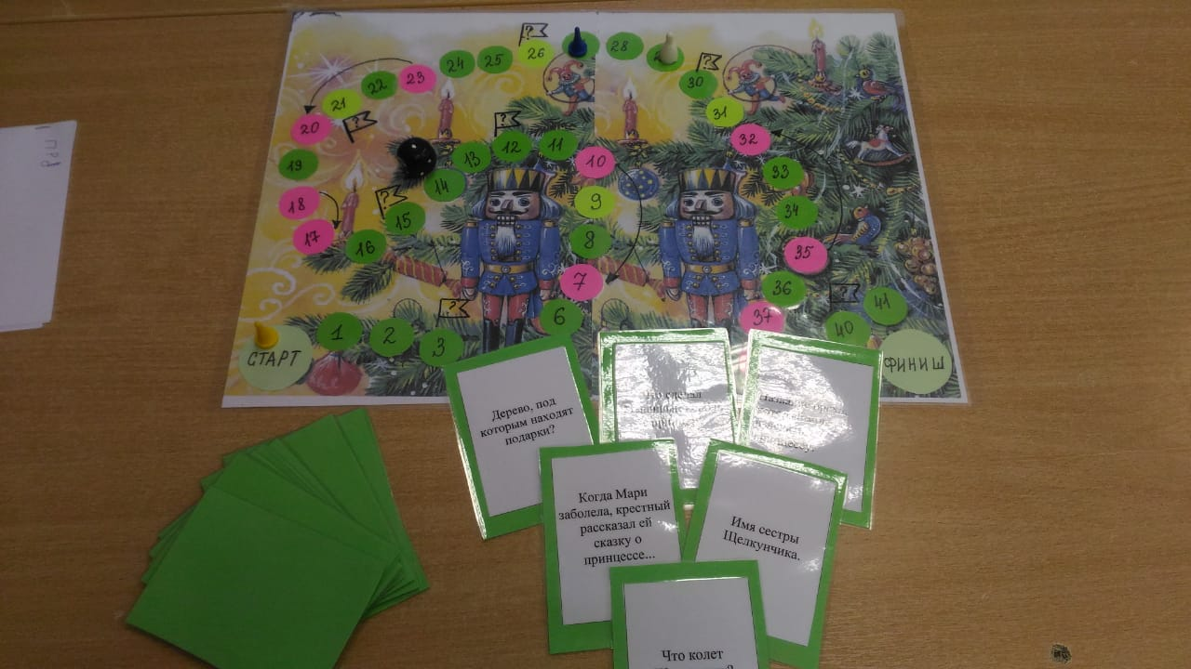
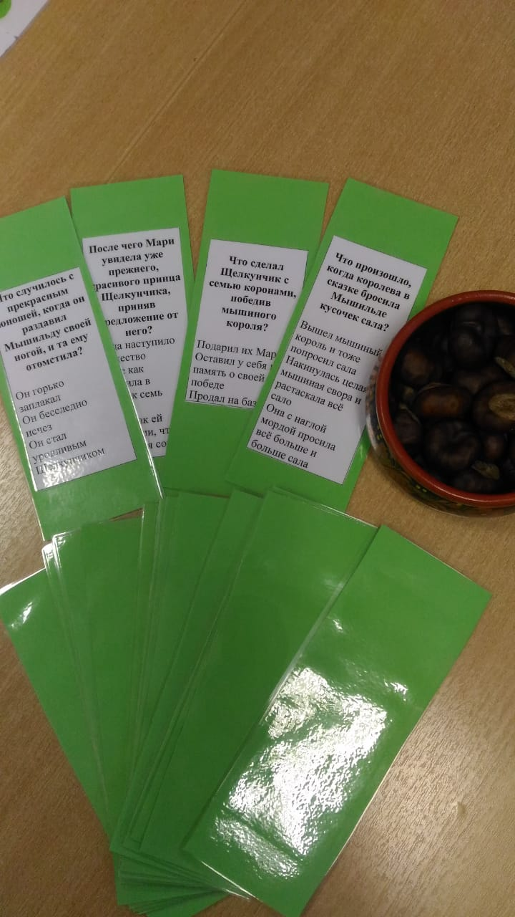

Slide 7
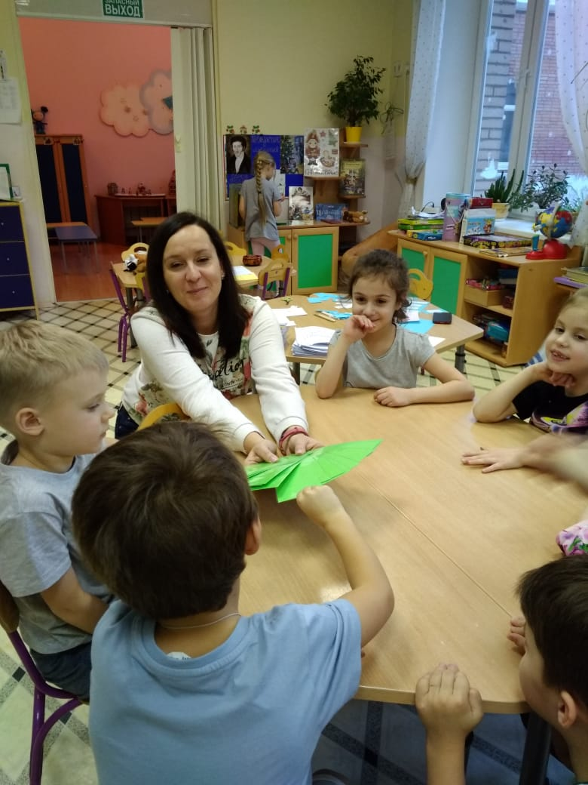
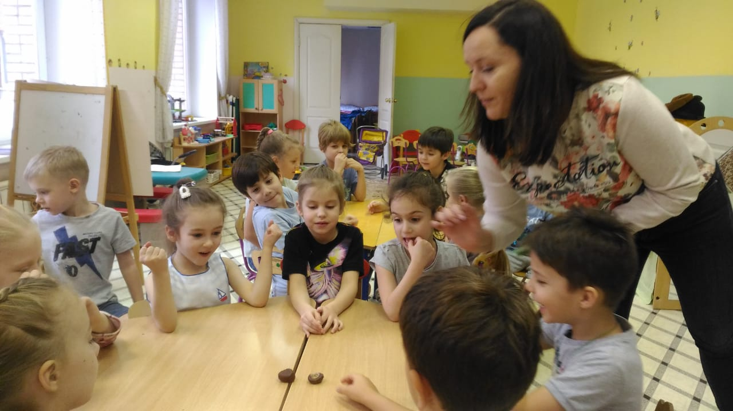

Slide 8
